Slide 1
8 Ball Pool 기획안
모바일 게임 8 Ball Pool에 역 기획안
문서 버전
Ver.0.1
작성일
2023.10.22
빌드 버전
Ver.0.1
작성자
유준헌
문서 진행 상황
진행중

Slide 2
목차
변경내용 (3 Page)
기획의도 (4 Page)
기존 보너스 출석 (5~6 Page)
기존 매일 출석 (7 ~ 8 Page)
추가 사항 (9 Page)
수정 의도 (10 Page)
수정 보너스 출석 (11 Page)
수정 매일 출석 (12 Page)
수정 매일 출석 (12 Page)
추가 보류 사항 (13 Page)

Slide 3
변경내용
2023.10.22
8 Ball Pool의 출석부 시스템 수정

Slide 4
기획의도
보너스 출석 게임
보너스 게임을 통해 수익창출과 유저가 게임을 더 오래할 수 있는 이유를 제공
(유저 리텐션과 수익창출 목적)
“데일리리워드”출석부
유저가 매일매일 접속해야 하는 이유 제공 (유저 리텐션 목적)

Slide 5
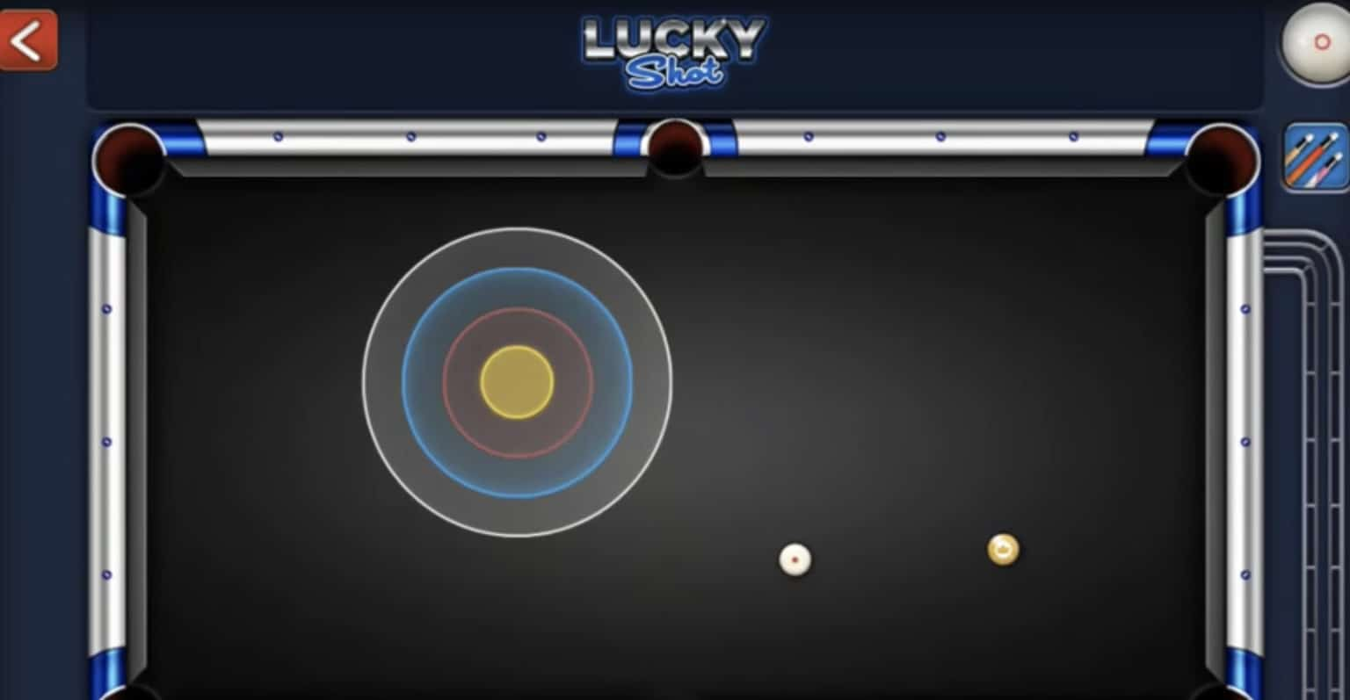
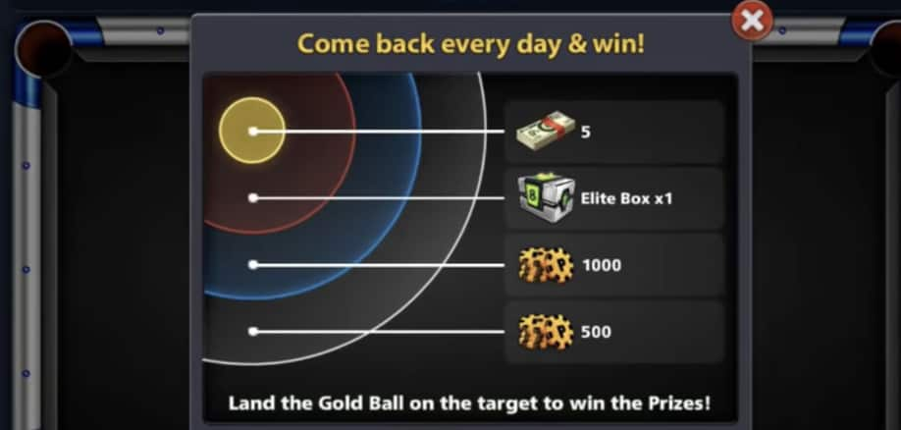
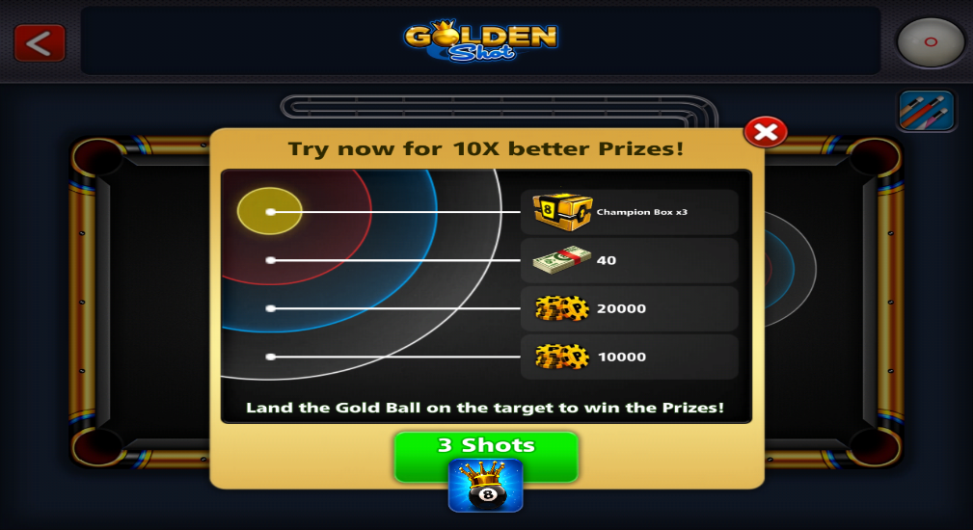
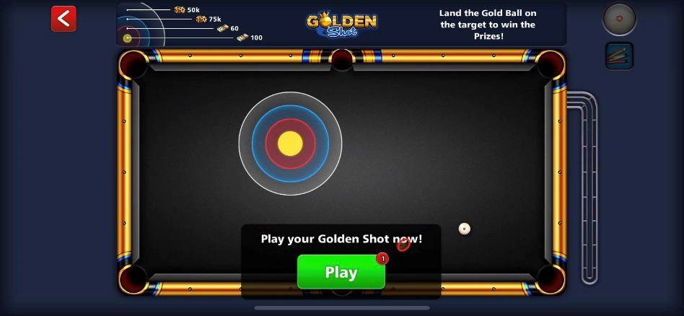
기존 보너스 출석
기존 일반 보너스 출석
플레이 모습
보상
기존 5천원에 3회 보너스 출석

Slide 6
기존 보너스 출석
접속 시 한번의 당구 기회가 주어짐
처음에 일반 보너스 당구로 진행이 되고 원에 가까울수록 보상이 높아짐
처음 일반 보너스 당구를 진행 후, 5천원에 3번의 기회를 주고 보상도 더 높은 “골든 슛”을 할 수 있음

Slide 7
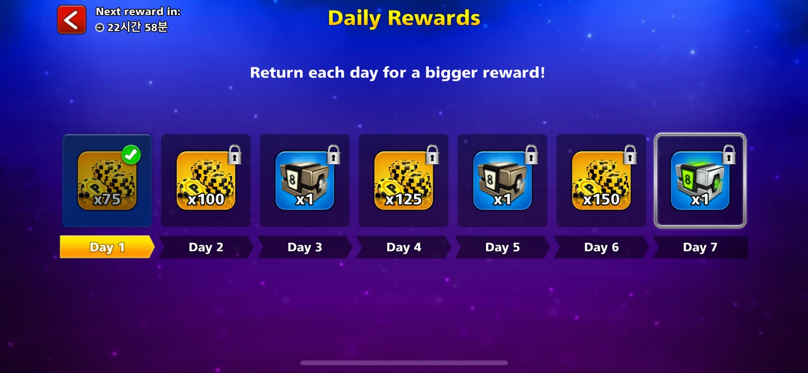
기존 매일 출석
기존 매일 출석

Slide 8
기존 매일 출석
게임에 로그인하고 잠시 후 “데일리리워드”라는 창이 뜸
“데일리리워드” 출석은 총 7일의 보상이 있고 출석한 날의 칸을 누르면 보상이 획득됨

Slide 9
추가 사항
8ball의 출석은 매일 0시 초기화가 아닌 접속한시간으로부터 24시간 이후 다음 출석이 가능하고 이 기능은 보너스 당구와 “데일리리워드”에 둘다 같은 시간이 적용됨

Slide 10
수정 의도
기존의 틀은 최대한 가져갈 것. 하지만 기획의도에 맞게 수정할 것

Slide 11
수정 보너스 출석
접속 시 한번의 당구 기회를 주어 원 안에 들어가면 중심과 가까울수록 보상이 높아짐. (유지)
처음 기회를 끝내면 3회에 5천원이라는 돈을 들여 게임을 할 수 있고 보상이 더 풍부 해
→ 3회에 5천원이란 금액도 괜찮지만 돈을 들여 게임을 플레이하고 싶지 않은 유저들도 많기에 광고를 넣어 볼 때마다 한번씩 기회를 더 주되 2회로 한정하여 그 이후부터는 풍부한 보상과 3회의 기회를 준다
광고를 넣는 이유 : 수익창출 목적
접속 시 당구 기회를 주는 것 : 유저 리텐션 목적

Slide 12
수정 매일 출석
게임에 로그인하고 잠시 후 “데일리리워드”라는 창이 뜸 (유지)
“데일리리워드” 출석은 총 7일의 보상이 있고 출석한 날의 칸을 누르면 보상이 획득됨
→ “데일리리워드” 출석의 방향은 좋지만 보상이 매주 한정되어있다보니 처음엔 보상을 받는 재미가 있지만 나중에 시간이 지나면 유저들이 같은 보상을 보고 지루하게 느낄 수 있기 때문에 7일이 지나면 보상이 바뀌게 한다
“데일리리워드”라는 출석 보상을 주는 이유: 유저 리텐션 목적
7일이 지나고 보상을 바꾸는 이유 : 유저의 재미 유발 목적

Slide 13
추가 보류 사항
기존 “데일리리워드” 출석의 경우 다음날 출석하지 않아도 보상의 일수가 초기화 되지 않음
유저가 매일매일 출석을 위해 하루가 지났는데 보상을 안받을 경우 1일로 초기화시스템추가 검토 중

